Slide 1

OP2 KOHTI KIRJOITUKSIA -TUNTI
Opintotarjotin on avoinna 19.1. saakka. Tarkista valinnat!

Slide 3
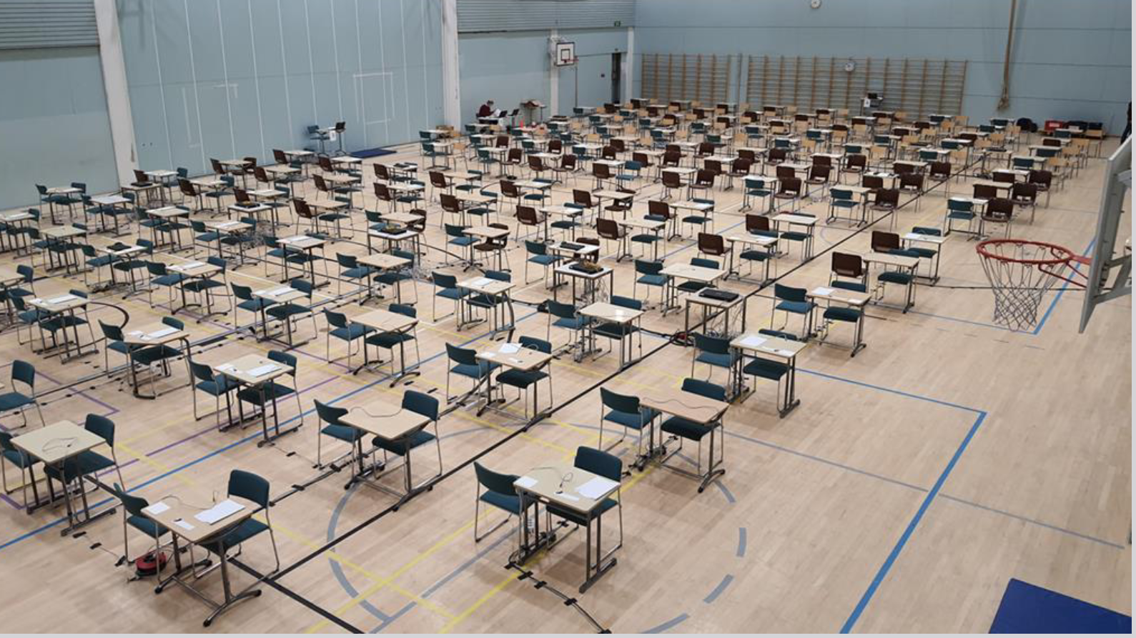

Slide 4
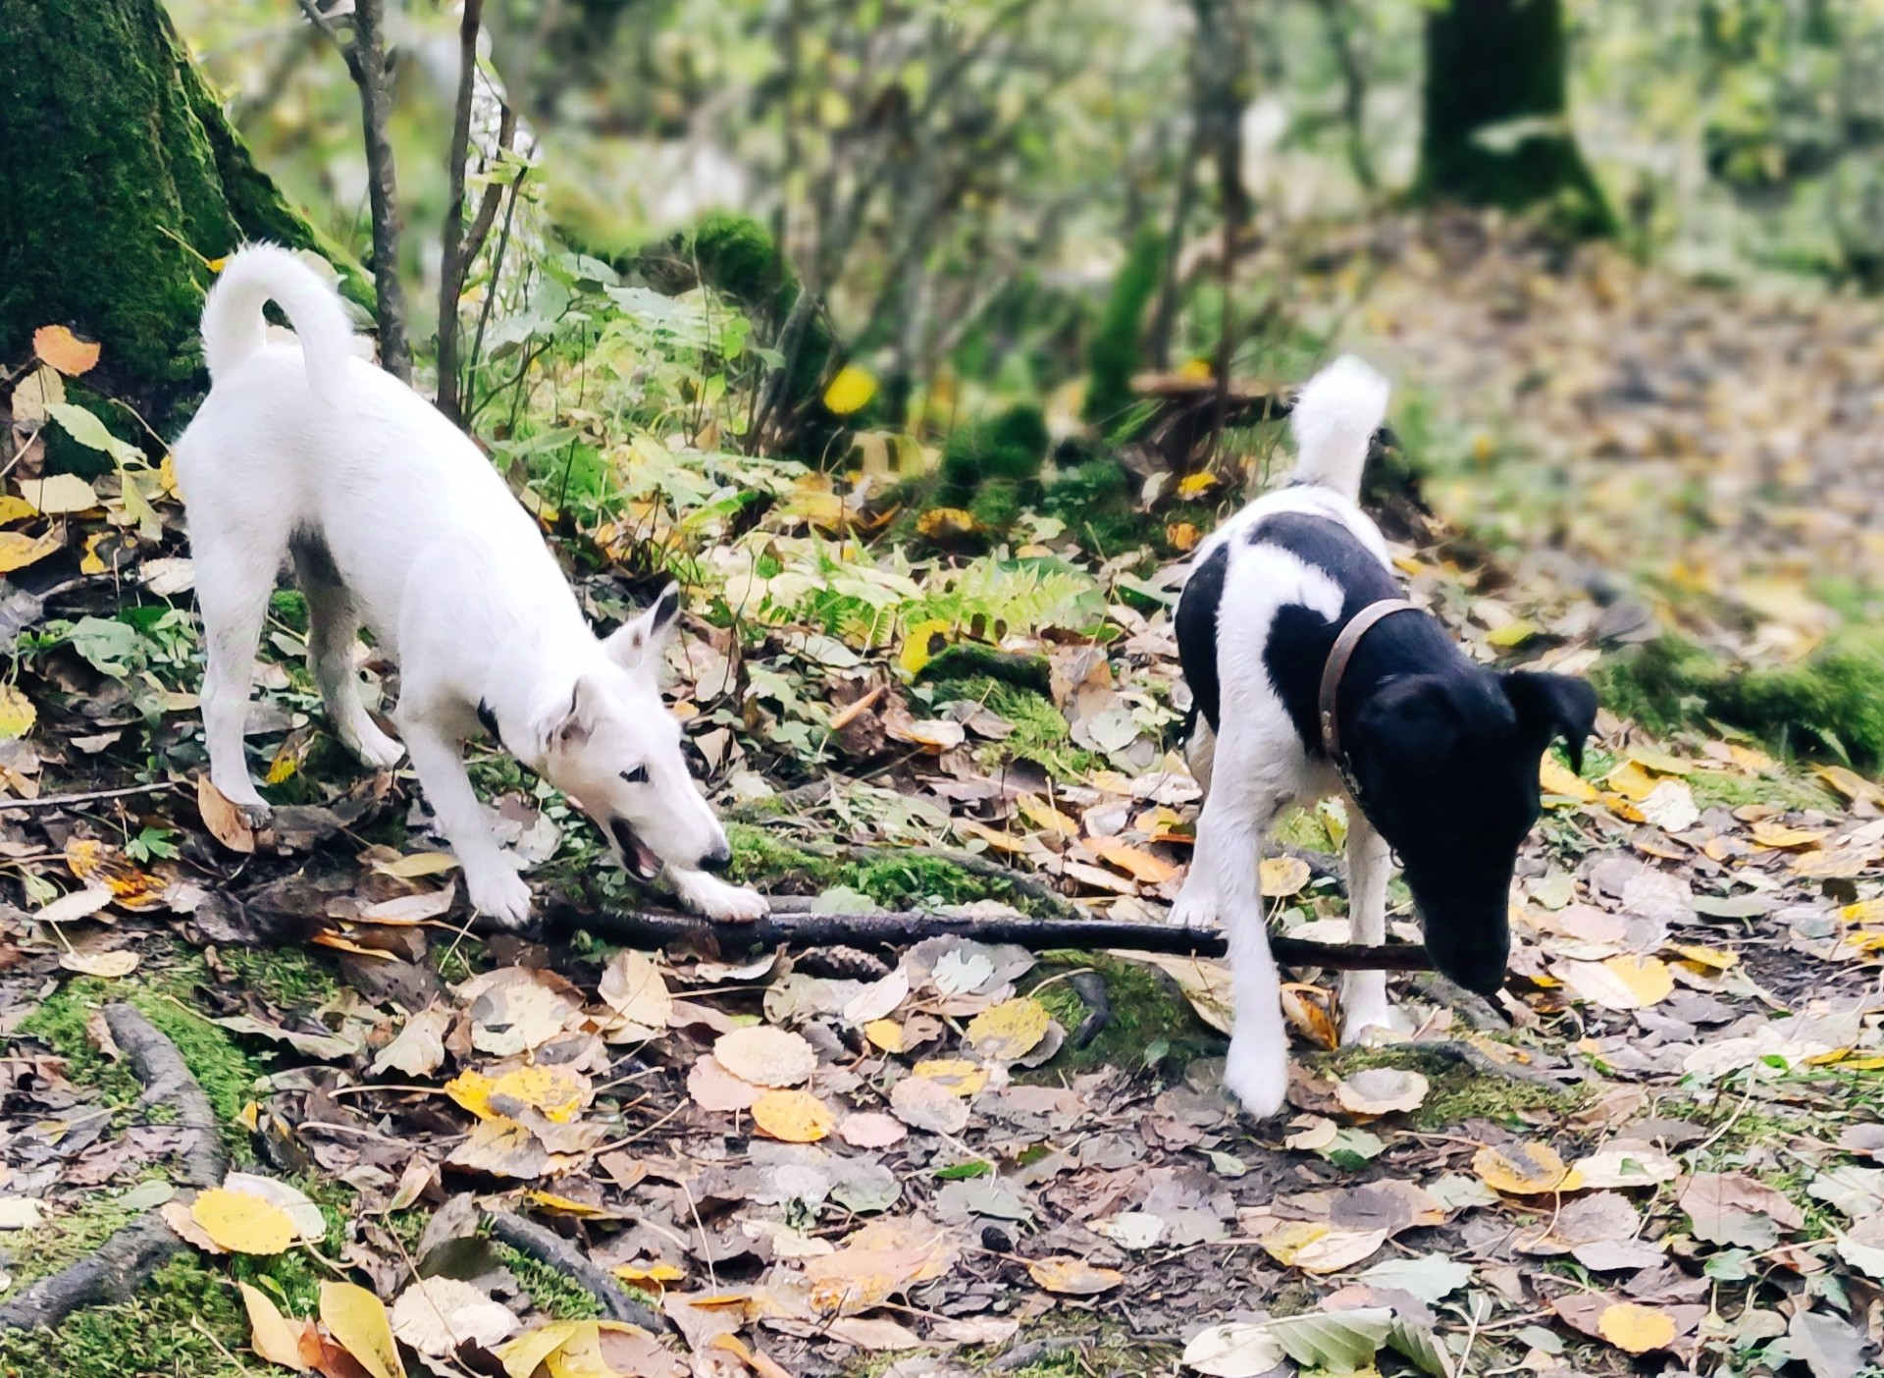
Muista: Todistus on vain yksi väylä;
Valintakokeen kautta voit päästä sisälle jatko-opintoihin.
Käytössä on myös sekä avoimen
yliopiston, että avoimen AMK:n väylät
Tutustutaan kokeisiin ja YO-tutkinnon rakenteeseen
→ Huom. Sinä selviät niistä kun kokeiden aika koittaa…
→ Kaikki käymäsi opintojaksot valmistavat sinua kokeeseen
Ylioppilastutkinto
→ kertaus perusasioista, tiedon soveltamista, ajan hermoilla
olemista…
Kirjoitussuunnitelma
→ suunnitellaan alustavasti, mitä aineita voisit kirjoittaa
→ teemme yhdessä virallisen alustavan kirjoitussuunnitelman

Slide 5
Tutustutaan ylioppilaskokeisiin
Valitse oppiaine ja yo-koe: yle.fi/abitreenit >oppimateriaalit > valitse oppiaine
> YO-kokeet
Tutustu valitsemaasi yo-kokeeseen huolella ja esittele yksi koetehtävä vierustoverille. Miltä yo-kokeet vaikuttavat?
Tutustu www.ylioppilastutkinto.fi sivun kautta kokeen pisterajoihin
Jos jää aikaa, valitse joku toinen oppiaine ☺

Slide 6
Tutkinnon suorittaminen
Kevät 2026
Kevät 2025
Syksy 2025
Kokeita järjestetään kaksi kertaa vuodessa
Tutkinnon voi hajauttaa kolmeen perättäiseen kertaan
Osallistumisoikeus kirjoituksiin → kirjoitettavan aineen pakolliset opintojaksot suoritettu
Kokeet pohjautuvat aineen valtakunnallisten pakollisten ja valinnaisten tietoihin → Valinnaiset opintojaksot tärkeitä!
Koulun omat valinnaiset myös suositeltavia esim. abi-kertaukset
Tutkinto valmis!
20ABCDEFGH
23ABCDEFGH
S16 K17 S17 K18 S18 K19

Slide 7

Tutkinnon rakenne ja määräykset

Slide 8

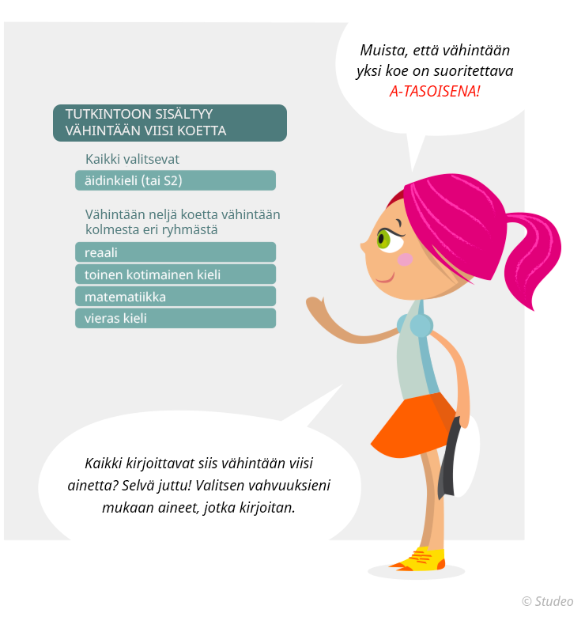
Tutkinnon rakenne
koostuu vähintään viidestä kokeesta
pakollisia ja ylimääräisiä kokeita ei määritellä erikseen
käytössä kolme peräkkäistä kirjoituskertaa

Slide 9

Valmistuminen ylioppilaaksi
Valmistuminen ylioppilaaksi edellyttää, että opiskelija on suorittanut
vähintään viisi ylioppilastutkinnon koetta
lukion oppimäärän hyväksytysti
(vähintään 150 opintopistettä, joista oltava 20 op:n verran valtakunnallisia valinnaisia opintoja)

Slide 10
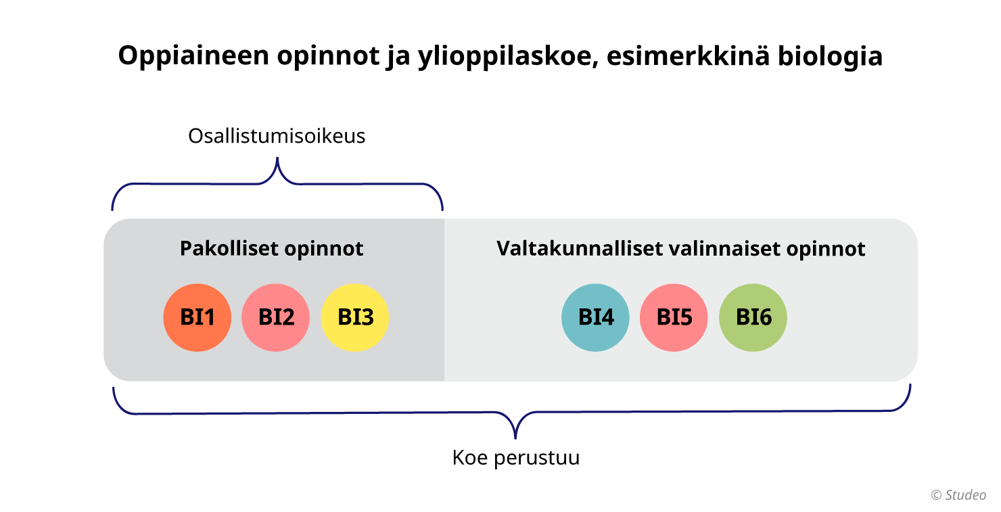
Osallistumisoikeus
Kirjoitettavan aineen pakolliset opinnot tulee olla suoritettuna.
Kirjoitettavista aineista kannattaa suorittaa myös valtakunnalliset syventävät opinnot.
Soveltavat kurssit myös suositeltavia esim. kertauskurssit
Valtakunnalliset syventävät opinnot
BI1
BI2
BI3
BI4
BI5

Slide 11
TESTAA aineyhdistelmiä
ILMO-työkalun avulla voit kokeilla, millaisilla aineyhdistelmillä voit suorittaa ylioppilastutkinnon keväällä 2022 voimaan tulevan tutkintorakenteen mukaisesti:
ilmo.ylioppilastutkinto.fi/fi

Slide 12
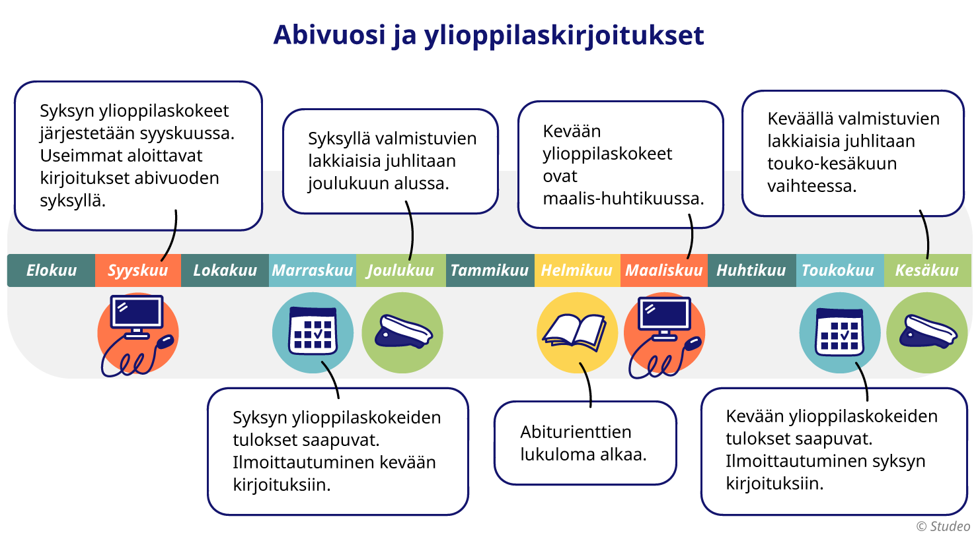

Slide 13

Tärkein tietolähde ylioppilastutkinnosta ja siihen liittyvistä määräyksistä on ylioppilastutkinto.fi

Slide 14

YO-simulaatio
On syksyn 2026 pitkän vieraan kielen kokeen aamu.
Tarvitaan vapaaehtoisia:
- Yo-kokelas
- Sisäänhuutaja sekä eväiden tarkistaja
- Valvoja 1
- Vessavalvoja
• Henkilöllisyyspaperit
Kynä ja kumi suunnittelua varten
• Eväät
• Särkylääkkeet/reseptilääkkeet läpinäkyviin pusseihin
• Huomaa, että valvojat eivät saa antaa särkylääkkeitä

Slide 15
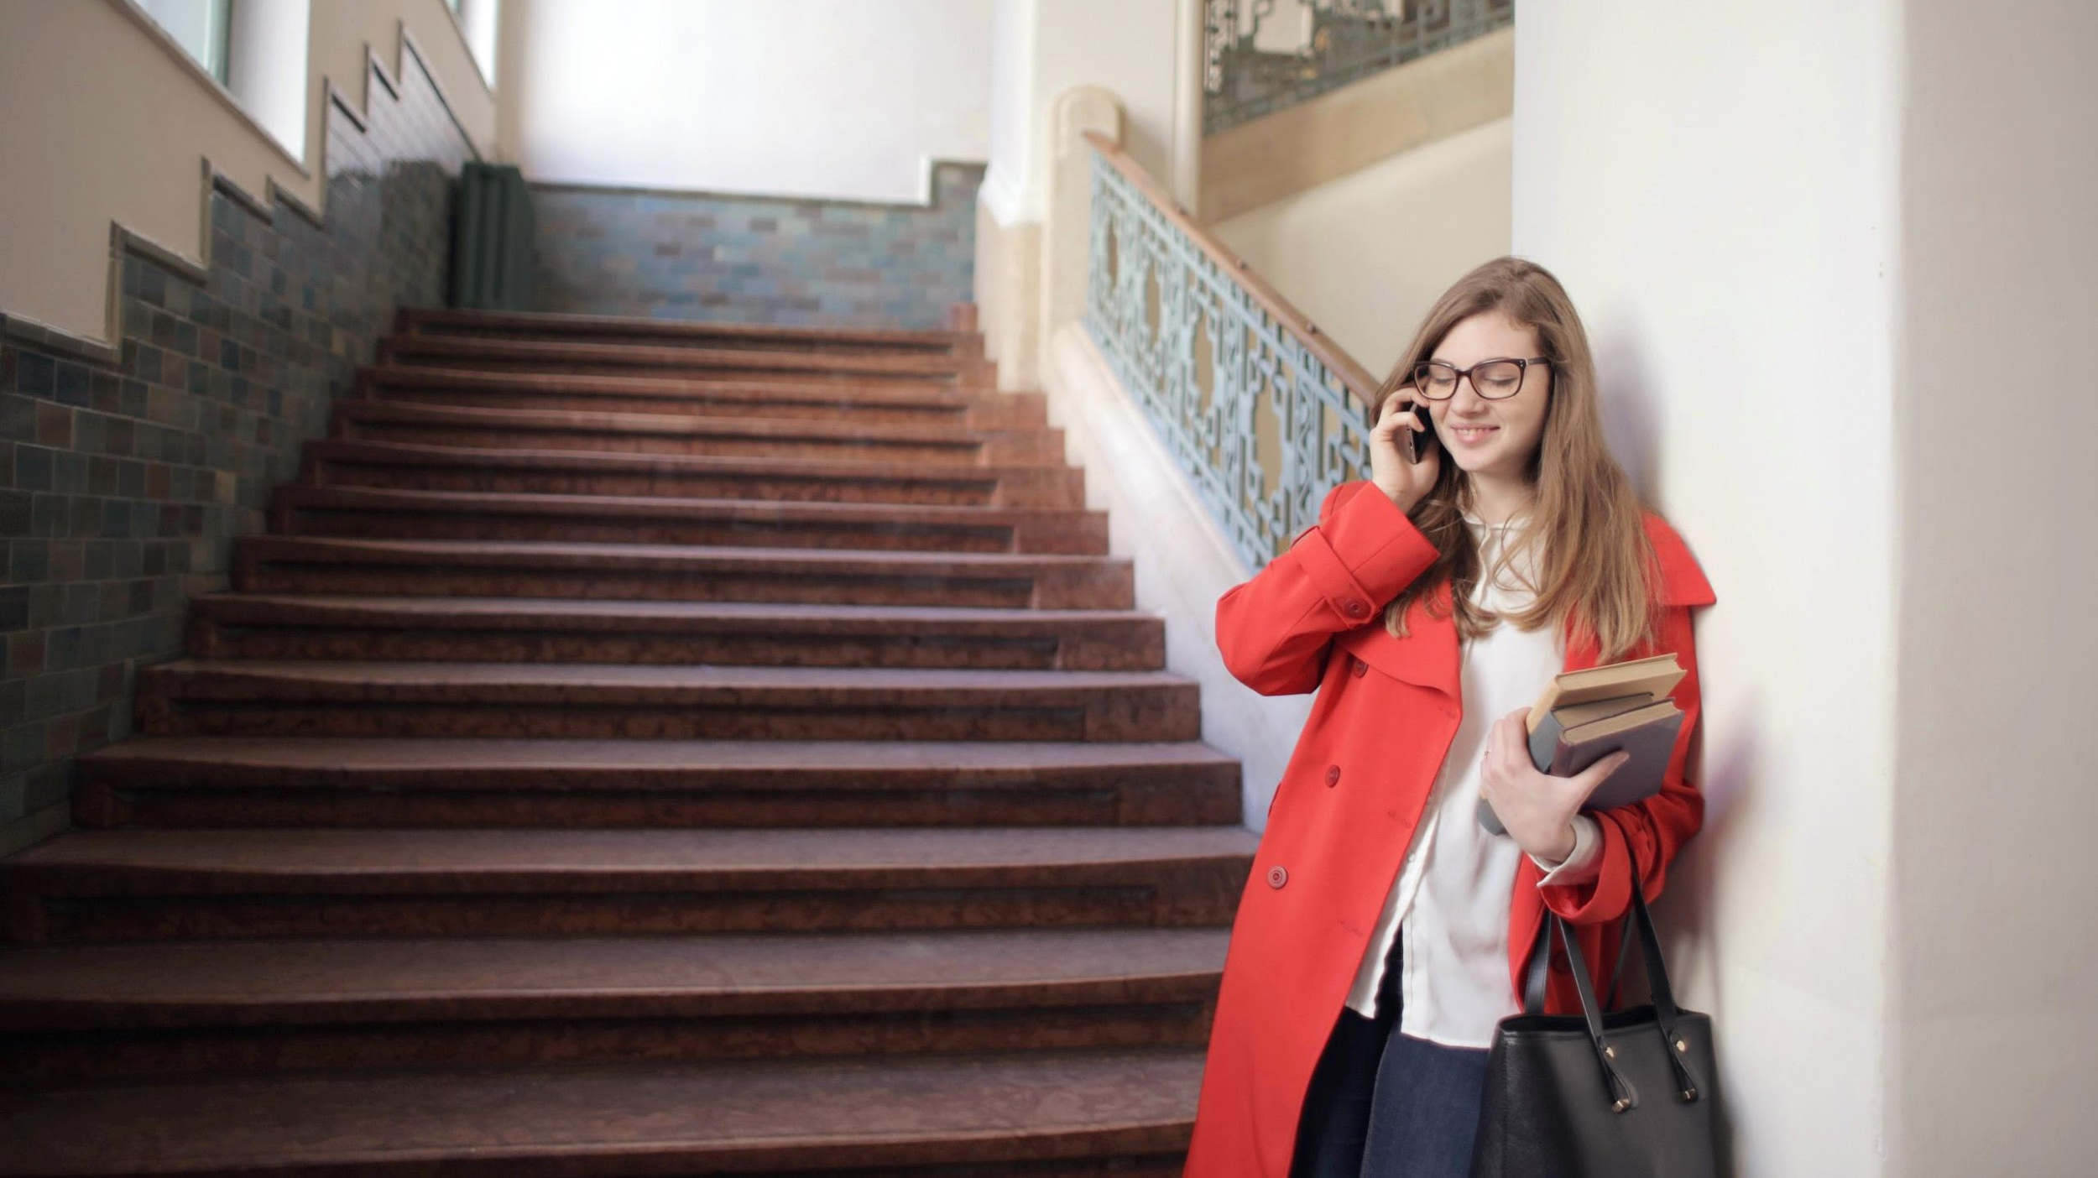
Ylioppilaskokeiden arvostelu ja uusinnat

Slide 16
Ylioppilaskokeiden arvosanat
L laudatur = kiitetään
E eximia cum laude approbatur = erinomaisin kiitoksin hyväksytään
M magna cum laude approbatur = suurin kiitoksin hyväksytään
C cum laude approbatur = kiitoksin hyväksytään
B lubenter approbatur = mielihyvin hyväksytään
A appobatur = hyväksytään
I improbatur = hylätään

Slide 17
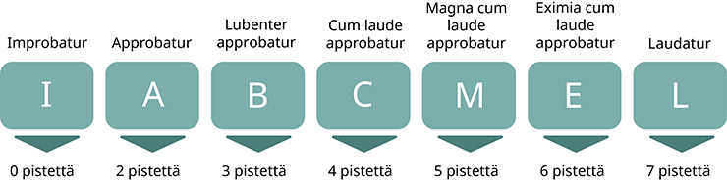
Mikä on kompensaatio?
Jos kokeesta tulee hylätty arvosana, kokelas voi silti valmistua ylioppilaaksi kompensaation avulla.
Taulukosta näet yo-kokeiden arvosanat ja niistä saatavat kompensaatiopisteet.
Kokelaan saamat kompensaatiopisteet lasketaan yhteen, ja 10 kompensaatiopistettä kompensoi hylätyn arvosanan (i).
Jos kokelas on suorittanut enemmän kuin viisi koetta, hänelle otetaan kompensaatiopisteiden laskemisessa huomioon tutkintoon vaadittavista kokeista ne neljä koetta, jotka tuottavat korkeimman kompensaatiopistesumman
Ylimääräisistä kokeista ei anneta kompensaatiopisteitä.

Slide 18

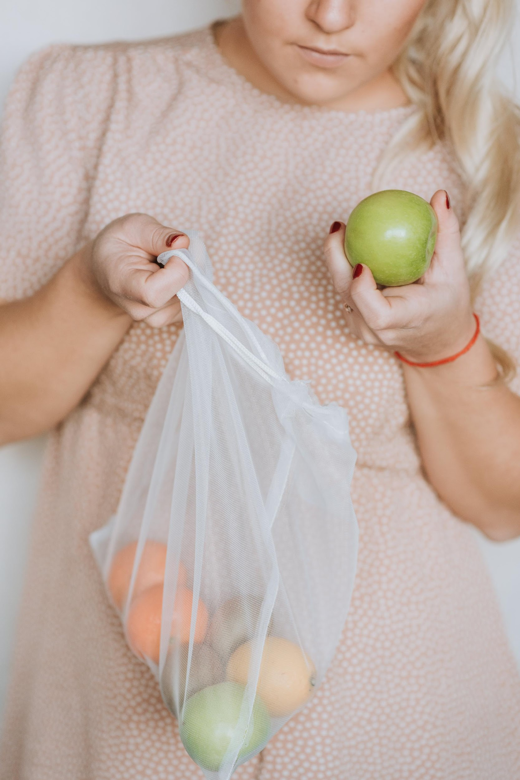
Kokeen uusiminen
Hylätyn kokeen uusiminen
Tutkinto kesken: saa uusia kolme kertaa
Tutkinto valmis: saa uusia rajoituksetta
Hyväksytyn kokeen uusiminen
Saa uusia rajoituksetta
Tutkinnon täydentäminen valmistumisen jälkeen
Tutkintoa voi täydentää joko kokonaan uusilla kokeilla tai eri tasoisilla kokeilla

Slide 19

Ainekohtaiset määräykset

Slide 20
Ainekohtaiset määräykset
Äidinkieli ja suomi toisena kielenä
Äidinkielen koe sisältää kaksi koetta: kirjoitustaidon kokeen ja lukutaidon kokeen.
Suomi toisena kielenä on vaihtoehto niille kokelaille, joiden äidinkieli ei ole suomi tai ruotsi.
Toinen kotimainen kieli ja vieraat kielet
Toisessa kotimaisessa kielessä järjestetään pitkän ja keskipitkän oppimäärän kokeet.
Vieraissa kielissä järjestetään pitkän ja lyhyen oppimäärän kokeet.
Matematiikka
Matematiikassa järjestetään lyhyen ja pitkän oppimäärän kokeet.

Slide 21

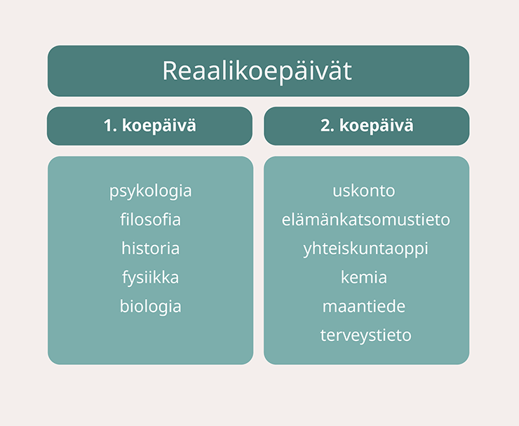
Reaaliaineen kokeet
Yhdellä tutkintokerralla voi suorittaa korkeintaan kaksi reaaliaineen koetta.
Muista huomioida kokeiden jaottelu, kun suunnittelet tutkintoasi!

Slide 22

Erityisjärjestelyt

Slide 23


Erityisjärjestelyt ylioppilaskokeissa
Erityisjärjestelyinä voidaan myöntää mm. lisäaika, erillinen koetila tai oikeus suurempaan näyttöön.
Syitä erityisjärjestelyihin ovat esim. lukemisen ja kirjoittamisen erityisvaikeus, vieraskielisyys tai sairaus.
Erityisjärjestelyjä anotaan hyvissä ajoin (noin puoli vuotta ennen kirjoituksia)
Erityisope auttaa tässä!

Slide 24

Kirjoitussuunnitelma

Slide 25

Kirjoitussuunnitelman ydin: mitkä aineet kirjoitat ja milloin?

Slide 26

Pohdinta
Mitkä aineet ainakin haluat kirjoittaa?
Mitä aineita et halua kirjoittaa?
Montako ylioppilaskoetta aiot suorittaa?
Kuinka moneen kirjoituskertaan haluat hajauttaa kirjoitukset?

Slide 27
KIRJOITUSSUUNNITELMA
Kirjoitussuunnitelma tehdään Yhteislyseossa paperisena ja säilytetään opolla.
Tee kirjoitussuunnitelma huolella, ota kuva ja palauta kuva Peda.nettiin (jotta suunnitelma on itselläsi tallella)
Kirjoitussuunnitelmat tarkistetaan vielä viimeisellä opotunnilla!
HUOM! Muutokset aina tiedoksi opolle. Kirjoitussuunnitelma pidetään ajan tasalla, jookos!
JOS JÄÄ AIKAA:
Tutustu ylioppilaskokeiden aikatauluun: ylioppilastutkinto.fi
Tutustu pisterajoihin: ylioppilastutkinto.fi

Slide 28
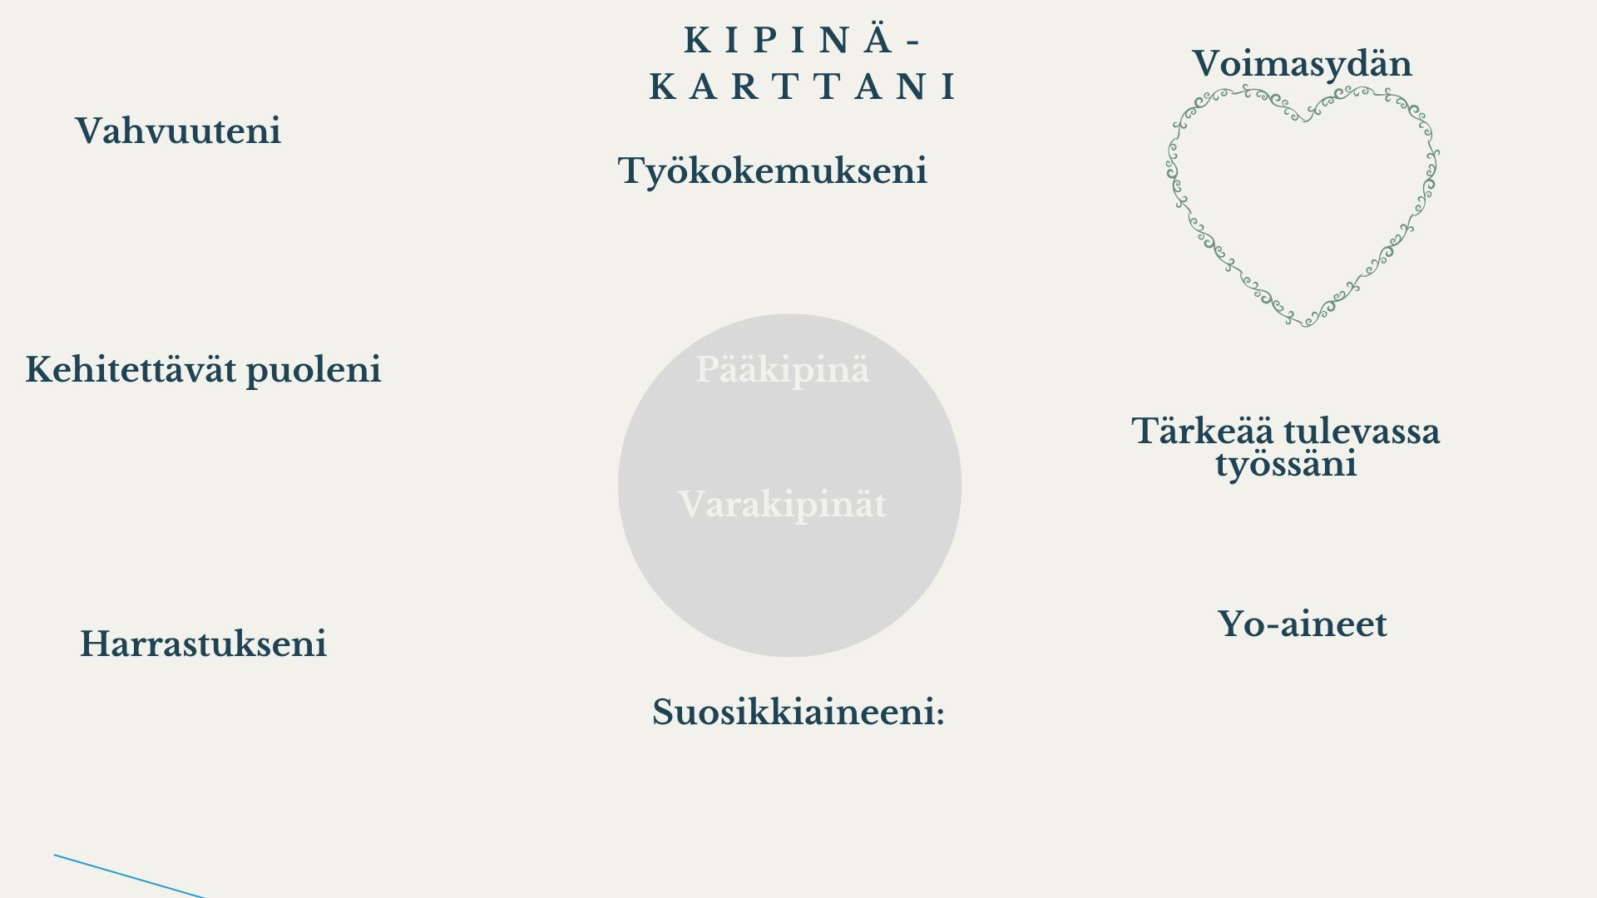

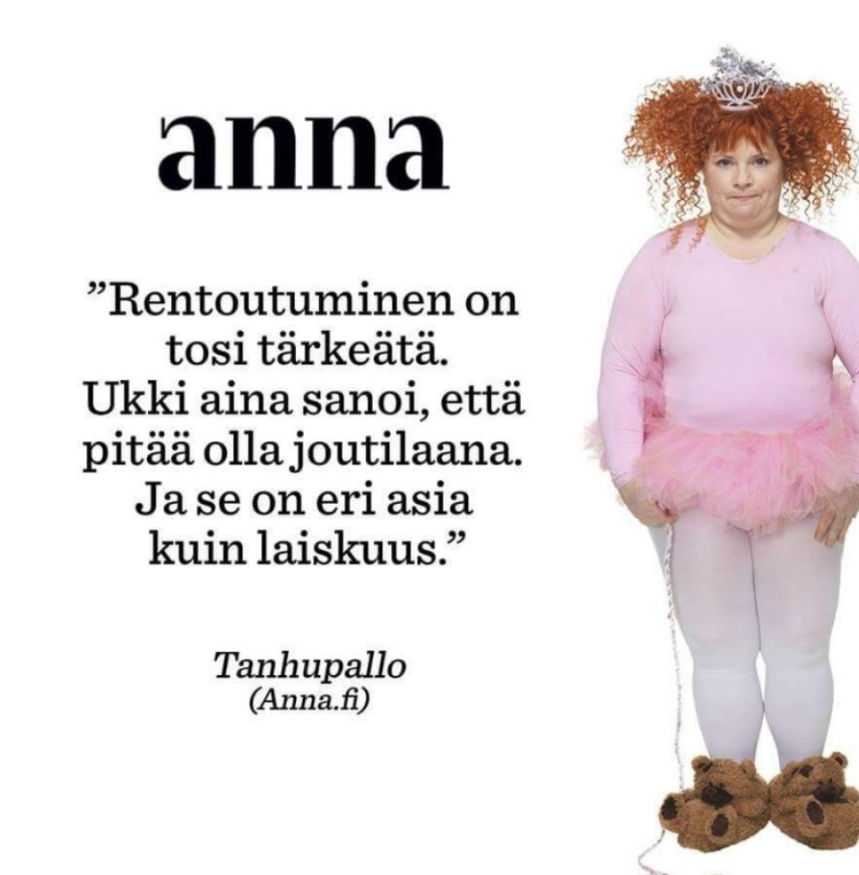
Tsemppihalaus jokaiselle!
OPISKELUN VASTAPAINONA MUISTAPA SEURAAVA OHJE:

Slide 29
